Slide 1
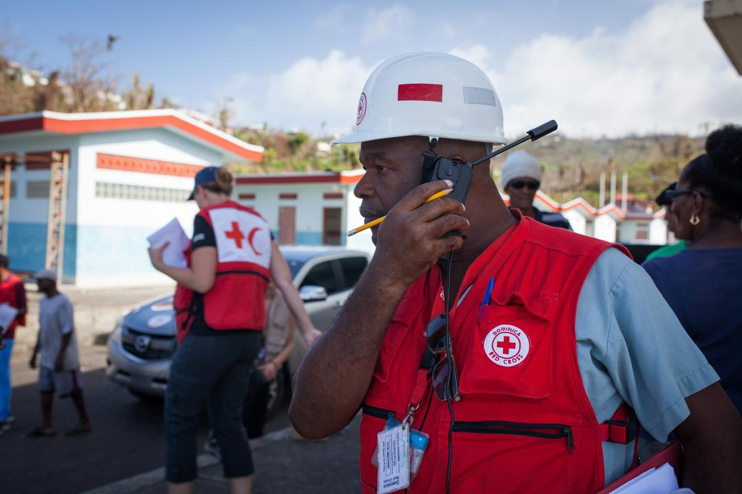
Radiocommunicatie in twee richtingen
Voor Community Disaster Response Teams

Slide 2
Dankwoord
We bedanken de Rode Kruis-organisaties van Belize, Grenada, Guyana, Jamaica, Saint Vincent en de Grenadines, Trinidad en Tobago en het Caribbean Disaster Emergency Management Agency (CDEMA) voor hun bereidheid om samen te werken met het Caribbean Disaster Risk Management (CADRIM)-referentiecentrum. Het CDRT-trainingsmateriaal werd samen met hen overlopen en bijgeschaafd om het geschikter en effectiever te maken voor opleidingen in rampenbestrijding. Jullie inzet is een mooi voorbeeld van de zin voor samenwerking binnen de humanitaire gemeenschap, en jullie onschatbare bijdragen worden enorm gewaardeerd.

Slide 3
Doelstellingen
Begrip wat een tweewegradio is
Begrip van het basisgebruik van een tweewegradio

Slide 4
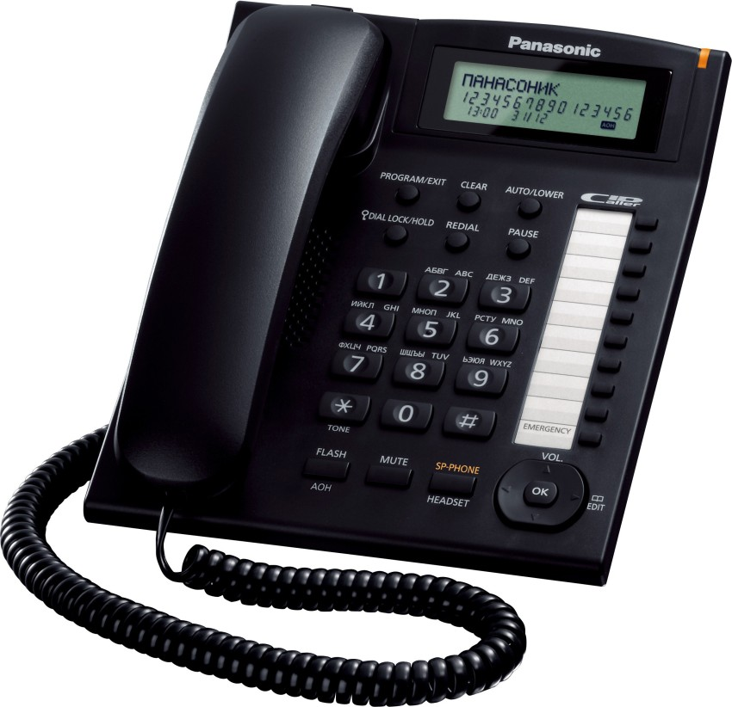
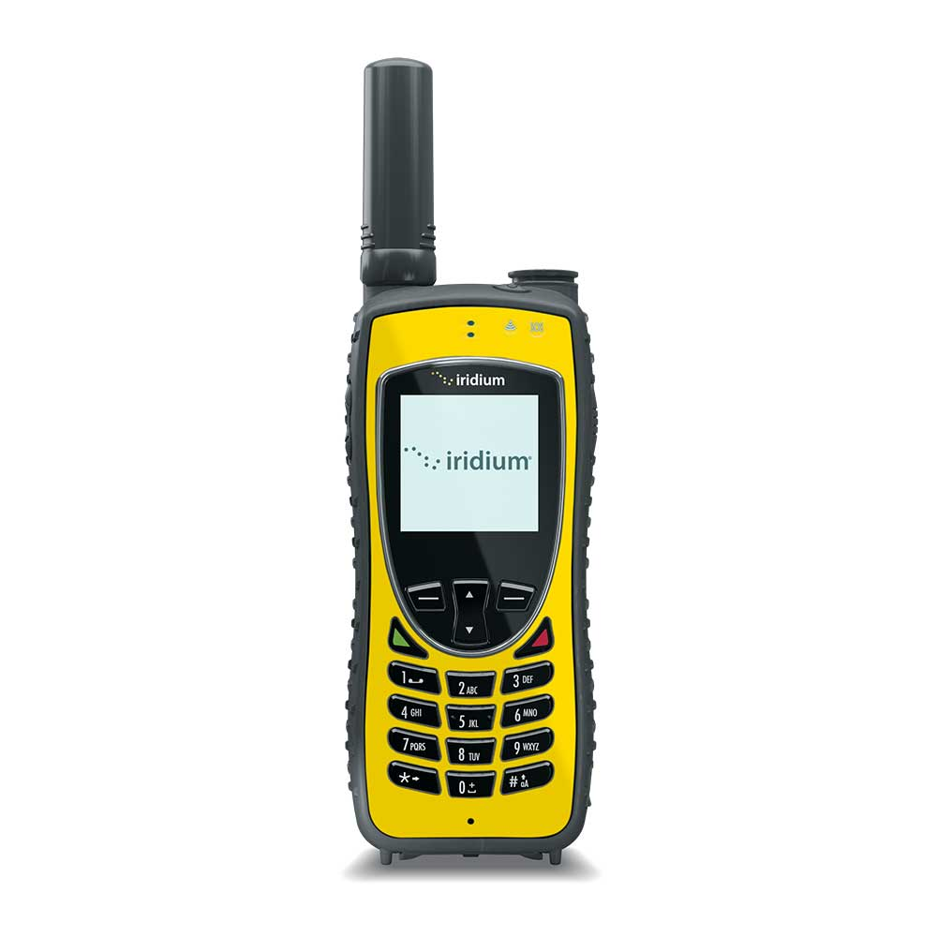
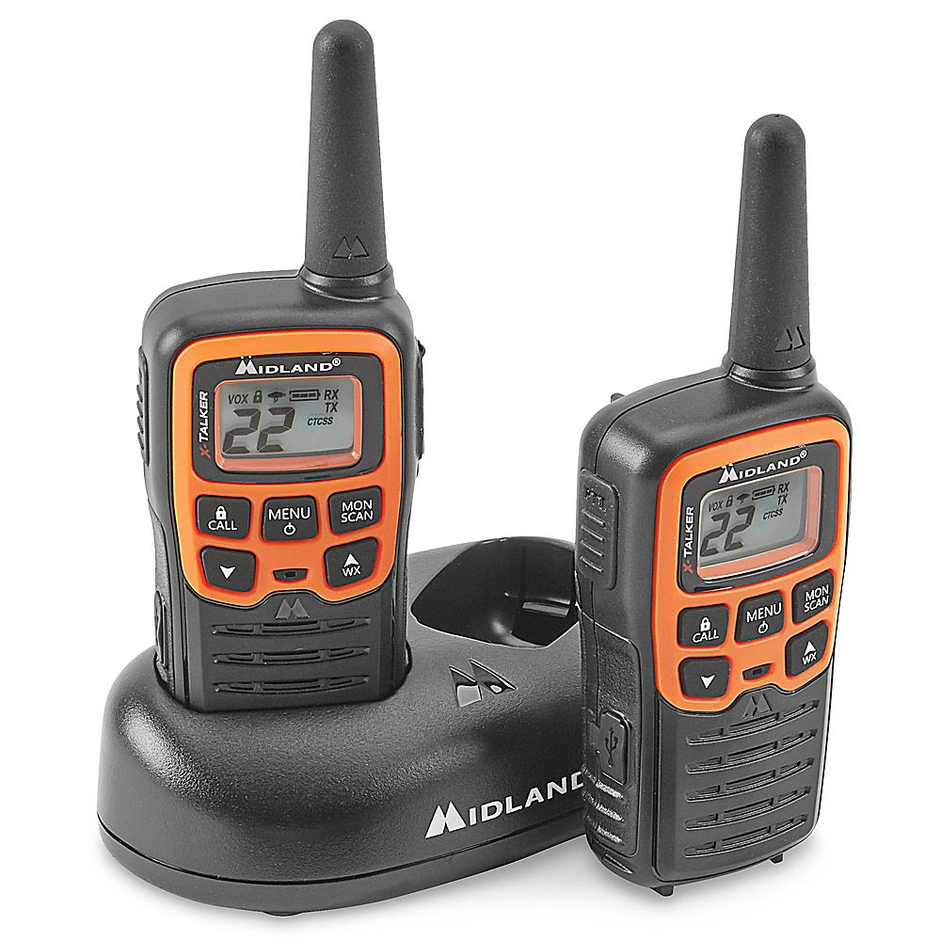
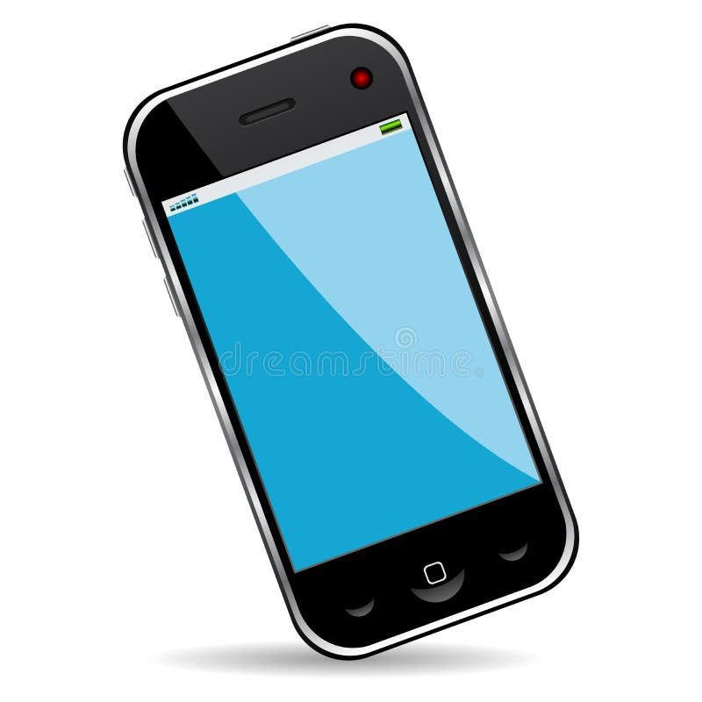
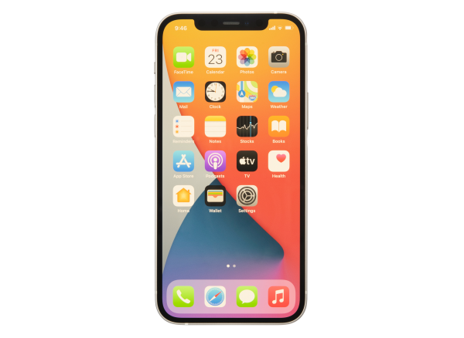
Communicatiemethodes
Loper
Vaste telefoonlijnen
Mobiele telefoons
Tweewegradio’s
Elektronische communicatiekanalen
WhatsApp
Satelliettelefoons

Slide 5
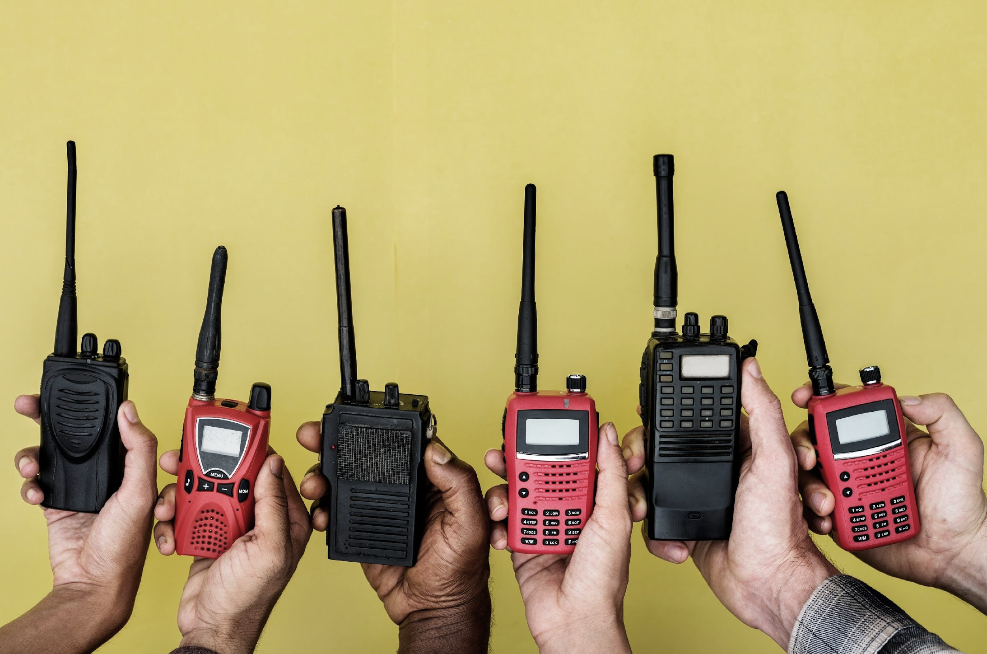
Tweewegradio’s
Wat zijn tweewegradio’s?
Er zijn meerdere types tweewegradio’s, waarbij het precieze type vaak wordt bepaald door de beschikbare frequenties (of kanalen). Voor radio’s met krachtigere transmissies hebt u normaal gezien een licentie van uw lokale telecommunicatieagentschap nodig.

Slide 6
Tweewegradio’s
Hoe werken ze?
Tweewegradio’s werken met zenden en ontvangen op bepaalde frequenties.
Op een radio worden de frequenties meestal onderverdeeld in verschillende afzonderlijke kanalen.
Er kan slechts één persoon tegelijk spreken op een kanaal, bij een groter aantal kanalen kunnen er binnen een gebied meer conversaties plaatsvinden.
In principe wordt per team een ander kanaal toegewezen als onderdeel van het communicatieplan.

Slide 7
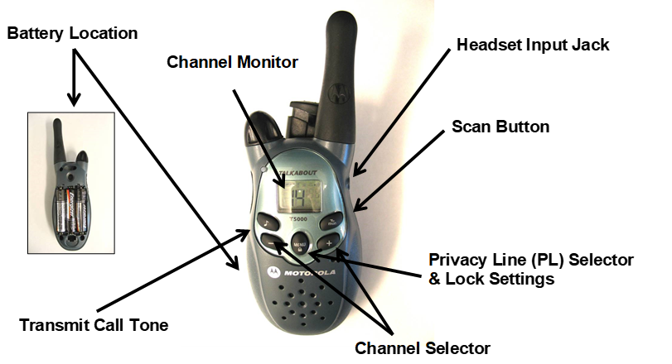
Tweewegradio’s
Hoe werken ze?
Plaats van de batterij
Hoofdtelefooningang
Kanaalweergave
Scanknop
Selectieknop privacy-line (PL) en vergrendelingsinstellingen
Verzenden van oproeptoon
Kanaalselectieknop

Slide 8
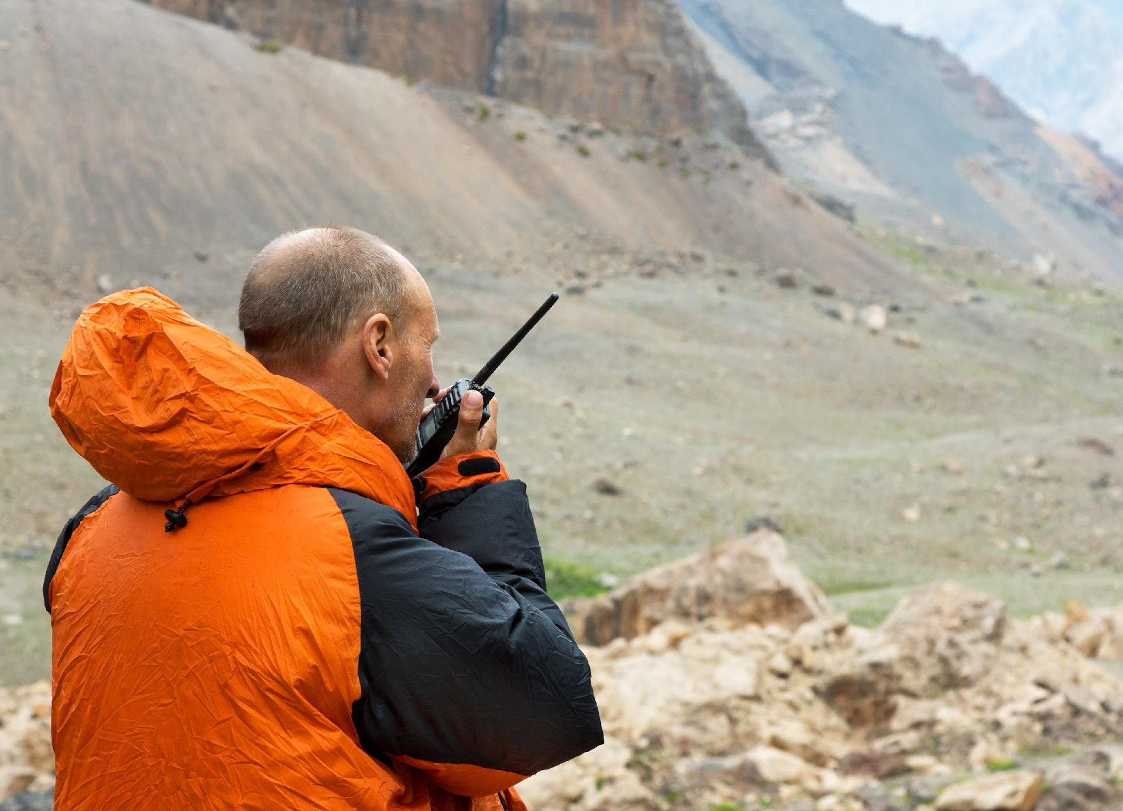
Tips voor het gebruik van tweewegradio’s
Selecteer een kanaal.
Luister eerst naar ‘traffic’ om te weten of het kanaal vrij is.
Als het kanaal vrij is, drukt u op de push-to-talk-knop om te spreken.
Spreek in de buurt van de microfoon, niet rechtstreeks erin.
Hou de antenne verticaal tijdens het spreken.
Laat de push-to-talk-knop los als u klaar bent met spreken.

Slide 9
Fonetisch alfabet
A | Alfa | J | Juliett | S | Sierra
B | Bravo | K | Kilo | T | Tango
C | Charlie | L | Lima | U | Uniform
D | Delta | M | Mike | V | Victor
E | Echo | N | November | W | Whiskey
F | Foxtrot | O | Oscar | X | X ray
G | Golf | P | Papa | Y | Yankee
H | Hotel | Q | Quebec | Z | Zulu
I | India | R | Romeo

Slide 10
Activiteit:
Oefen met het gebruik van tweewegradio’s
Op voorhand:
Deelnemers worden in groepen verdeeld.
Elke groep krijgt twee draagbare radio’s.
Elke groep krijgt 15 minuten om de radio’s uit te proberen.

Slide 11
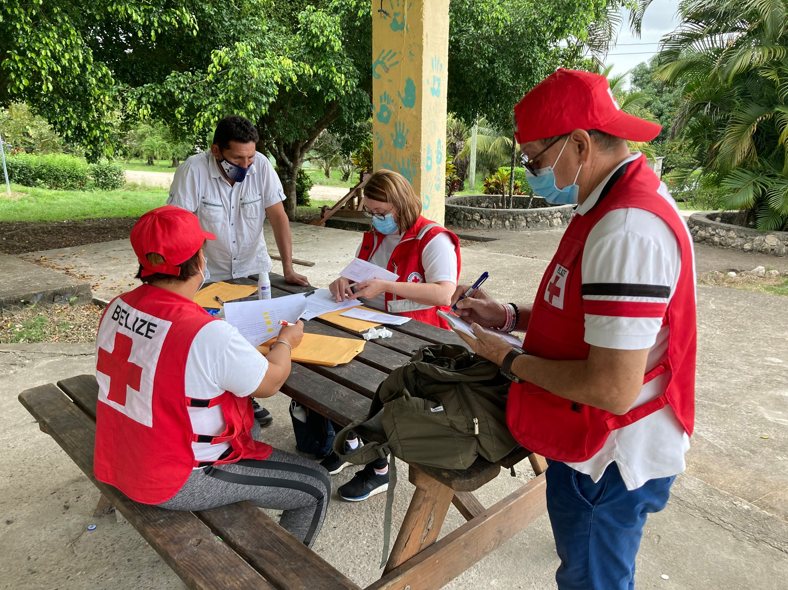
Samenwerken met anderen
Besef dat de verspreide informatie tegenstrijdig en verstorend kan werken en zo tot isolatie en angst onder de getroffen gemeenschappen kan leiden.
Ga na of er een bestaande CEA-groep bestaat en sluit u hierbij aan. Zo kan informatie gedeeld worden en kan er een betere planning gemaakt worden van de behoeften en van de toestand van lokale media en communicatie.
Coördineer met andere departementen binnen uw nationale vereniging en wees u bewust van de gedeelde informatie aangezien deze voor grotere CEA-betrokkenheid zal zorgen.

Slide 12
Word vrijwilliger, doneer, doe mee aan ons partnerschap of deel onze oproepen en stories op sociale media. Kom meer te weten over IFRC en ontdek hoe u in contact kunt komen met uw nationale Rode Kruis of Rode Halve Maan op www.ifrc.org.
Doe mee
U kunt op veel manieren deel uitmaken van ‘s werelds grootste humanitaire netwerk.
Om op de hoogte te blijven van de werking van de Caraïbische rampenbestrijding of om meer informatie te krijgen over beschikbare trainingen, trainingsmateriaal, onderzoek en tools voor informatiebeheer, bezoekt u: www.cadrim.org.
: CADRIM.IFRC
: @cadrim_ifrc
: @CADRIM_IFRC

